Slide 1
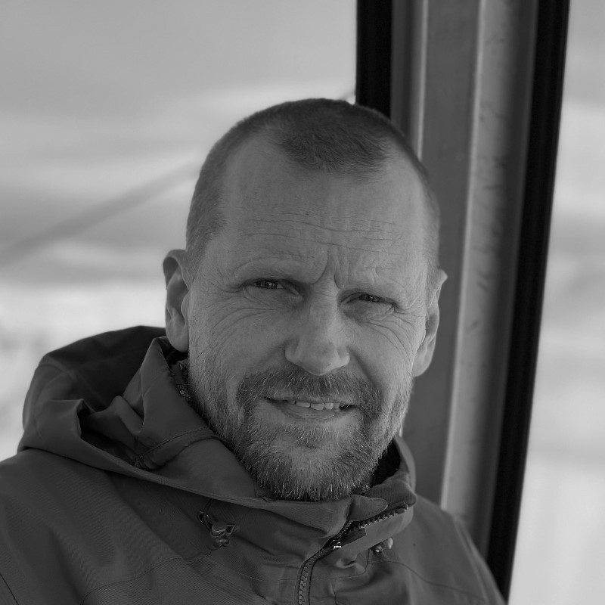
Titel på oplæg v. Organisation
Ikke-hierakisk Ledelse
Ulrik S. Brix
CEO & PhD
NOCA
Jacob Alsted
BestyrelsesmedlemFORUM

Slide 2
Program for dagen
Ikke-hierarkisk ledelse
15.00 Velkomst v. NOCA og FORUM 15.10 Erfaring med ikke-hierarkisk ledelse i Gentofte Kommune v. områdechef Christian Alvang Jespersen
15.35 Spørgsmål
15.45 Erfaringer med ikke-hierarkisk ledelse i Clever v. people development lead Lykke Jeppesen
16.15 Spørgsmål
16.25 Pause
16.40 Forskningens perspektiv på de praktiske erfaringer v. lektor Tina Øllgaard Bentzen, RUC
17.10 Vi prøver en ikke-hierarkisk beslutningsproces – øvelse v. Lykke Jeppesen
17.35 Debat
18.00 Tak for i dag

Slide 3
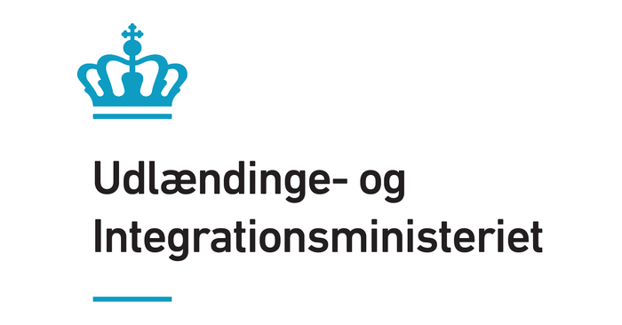
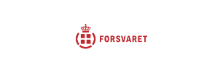
Ejet og drevet af medlemmerne
Notes:
Nu har vi nævnt vores medlemmer flere gange, men hvem er det egentlig, vi taler om?
Dette er vores medlemmer. Da vi startede i 2002: 7, NU: 84, 2024: 100 (vi arbejder os støt derop ad, så vi er selvfølgelig rigtig glade for også at se nye ansigter her idag).
Det er medlemmerne, som sætter agendaen, og emnerne for vores aktiviteter ændrer sig efter jeres behov. Vi ser altid på, hvad der rør sig ude hos vores medlemmer, og hvad ville være relevant for dem lige nu? (en af måder, hvorpå vi gør det, er at gå direkte til vores medlemmer selv - ved hjælp af vores bestyrelse)
NOCA is an inclusive association based on knowledge-sharing and networking within HR-related topics.
What binds NOCA together is the desire for a learning environment, where sharing knowledge and experience as well as insight into the latest HR research creates curiosity and shared learning(s) for the benefit of the company’s competitive power.
NOCA’s interests range from business development, strategic competence development, organisational design, talent development, management development, employer branding, global HR, social media, etc.
It is the members who set the agenda and the topics change when new needs arise.

Slide 4
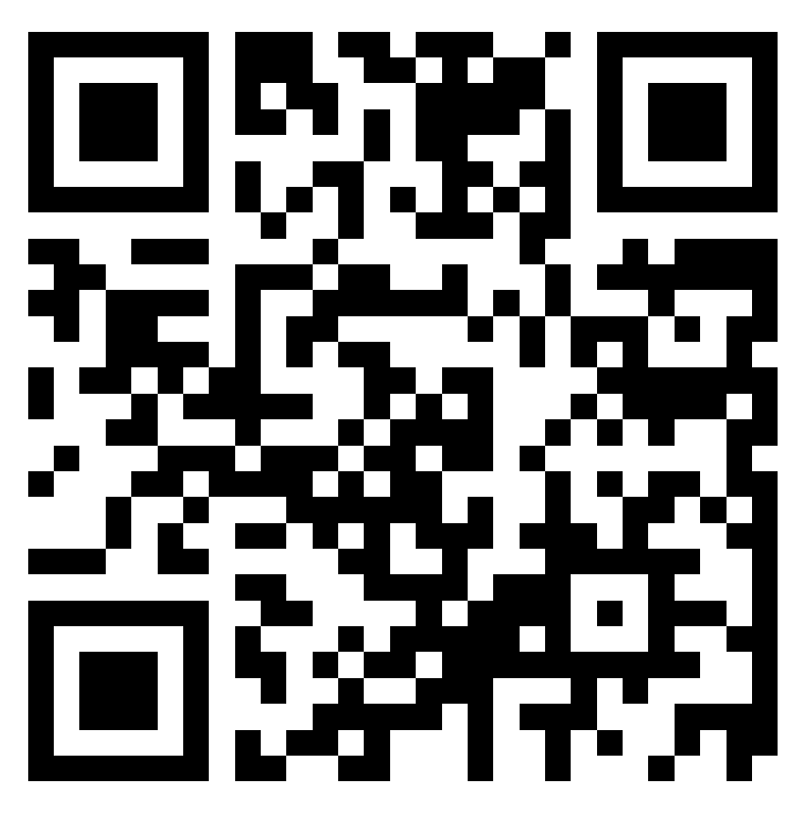
SLIDO instruktion
Deltag på
slido.com
#NF23
Notes:
Med musik

